Slide 1
Atraktivity regionů cestovního ruchu přírodní a kulturně historické

Slide 2
Začneme od těch nejvyšších…IUCN
Mezinárodní svaz pro ochranu přírody a přírodních zdrojů
= Světový svaz ochrany přírody (World Conservation Union)
nejvýznamnější a největší mezinárodní organizace pro ochranu přírody
založena v roce 1948
posláním je ovlivňovat, povzbuzovat a podporovat společenstva na celém světě k ochraně integrity a rozmanitost přírody a zajistit spravedlivé a udržitelné využívání přírodních zdrojů
členy IUCN se mohou stát státy, státní instituce, akademické ústavy i národní a mezinárodní nevládní organizace - IUCN tak vytváří partnerství, které jedinečným způsobem sdružuje mezinárodní ochranářskou komunitu

Slide 3
Nejdůležitější světové instituce zabývající se ochranou přírody
Mezinárodní unie pro ochranu přírody a přírodních zdrojů (IUCN, International Union for Conservation of Nature) – kromě jiného vydává Červené knihy ohrožených živočichů a rostlin
Světový fond pro ochranu přírody (WWF, World Wildlife Fund) – financování mezinárodních akcí na ochranu přírody
Program Spojených národů v oblasti životního prostředí (UNEP, United Nations Environment Programme) – zprávy o stavu životního prostředí Země
Organizace Spojených národů pro výchovu, vědu a kulturu (UNESCO, United Nations Educational, Scientific and Cultural Organisation) – publikace, konference

Slide 4
Světové programy a úmluvy v oblasti životního prostředí:
o Světová strategie ochrany přírody (WCS, 1978) – základní programový dokument IUCN
o Světová charta na ochranu přírody (1982) – OSN
o Člověk a biosféra (M&B, 1971) – UNESCO, ekologická výchova veřejnosti
o Úmluva o mokřadech mezinárodního významu (Ramsar 1971)
o Úmluva o mezinárodním obchodu ohroženými volně žijícími druhy fauny a flóry (CITES, Washington 1973)
o Agenda 21 (1992) – úkoly pro 21. století
o Úmluva o dálkovém znečisťování ovzduší přecházejícím hranice (1979)
o Vídeňská úmluva o ochraně ozónové vrstvy (1985) + Montrealský protokol o látkách, které poškozují ozónovou vrstvu (1986)
o Úmluva o ochraně stěhovavých druhů volně žijících živočichů (Bonn 1994)
o Basilejská úmluva o řízení pohybu nebezpečných odpadů přes hranice států a jejich zneškodňování (1989)
o Rámcová úmluva Spojených národů o změně klimatu (Rio 1992, zpřesnění: Kjóto 1997, Bonn 1999, Marrákeš 2001)
o Úmluva o biodiverzitě (Rio 1992) + Evropská strategie biodiverzity a rozmanitosti krajiny (Sofie 1995)

Slide 5
Národní park (NP)
NP jsou vyhlašovány vládními orgány nebo parlamenty jednotlivých států a jsou 2. nejpřísněji chráněnou kategorií na stupnici IUCN
= rozsáhlé území, jedinečné v národním nebo mezinárodním měřítku, jehož značnou část zaujímají přirozené nebo lidskou činností málo ovlivněné ekosystémy, které mají mimořádný vědecký a výchovný význam
největší ochrana patří přísně chráněným přírodním rezervacím a nedotčeným územím, které slouží pouze k vědeckým účelům

Slide 7
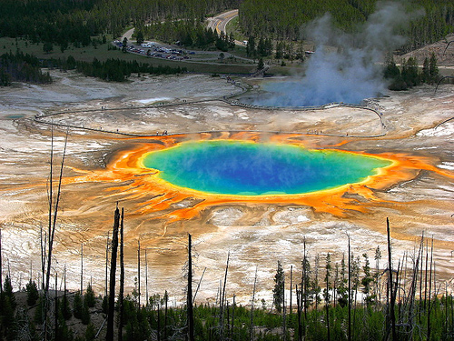
Historie národních parků
v současnosti je na celém světě 6 555 národních parků, které pokrývají 12 % povrchu Země
historicky 1. NP se stal
v březnu 1872 americký
Yellowstonský NP
prvních 9 NP v Evropě
vzniklo na základě zákona
na ochranu přírody, který
přijalo Švédsko před 100 lety,
24. května 1909
počet evropských NP se nyní odhaduje na 380

Slide 8
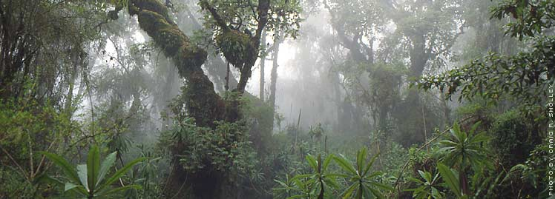
2. NP na světě = Královský národní park - 1879 v Austrálii
1885 - kanadská vláda dala pod ochranu minerální prameny a jeskyně Banff a o další rok později přibyly v Kanadě národní parky Yoho a Glacier
1887 - Novozélandský národní park Tongariro
v září 1890 byl založen americký Sequoia National Park
na africkém kontinentu je nejstarším konžský národní park Virunga (1925), ve kterém žijí vzácné horské gorily
v Asii je považován
za nejstarší
NP Jima Corbetta
(1936) v Indii

Slide 9
Vůbec nejslavnější oblastí je takzvaný Obří les se stromem Generála Shermana. Ten tady roste podle odhadů vědců už 2700 let. Výšku 83 metrů pak doplňuje úctyhodný obvod kmene – 24 metrů!

Slide 10
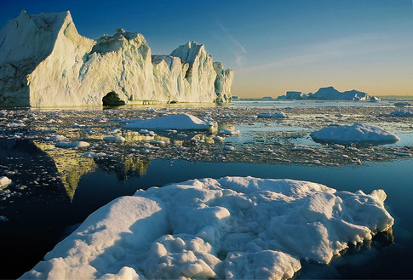
Historie NP v Evropě
průkopníky zákonné ochrany divočiny v Evropě jsou severské země - po Švédsku přijalo zákon na ochranu přírody v roce 1917 Dánsko, Finsko v roce 1923 a Island o pět let později
největším NP na světě
(972.000 km čtverečních)
je Grónský severovýchodní
národní park (1974)

Slide 11
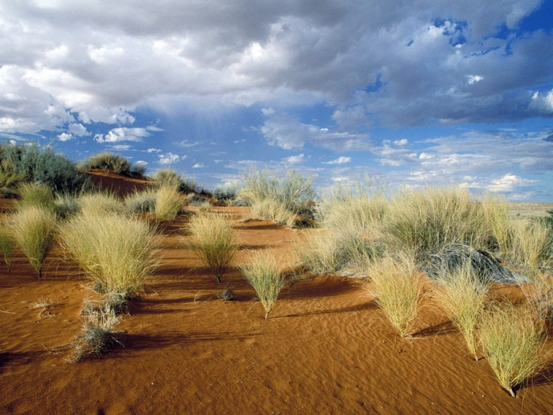
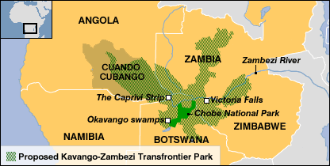
A jaká je budoucnost chráněných území? Mezinárodní spolupráce! V jižní Africe se v roce 2012 otevřel jeden z největších NP na světě!
NP na území 5 států - Angola, Botswana, Namibie, Zambie a Zimbabwe
NP Kaza, neboli chráněná oblast Kavango-Zambezi, má rozlohu 287 132 km², tedy asi jako je velikost Itálie

Slide 12
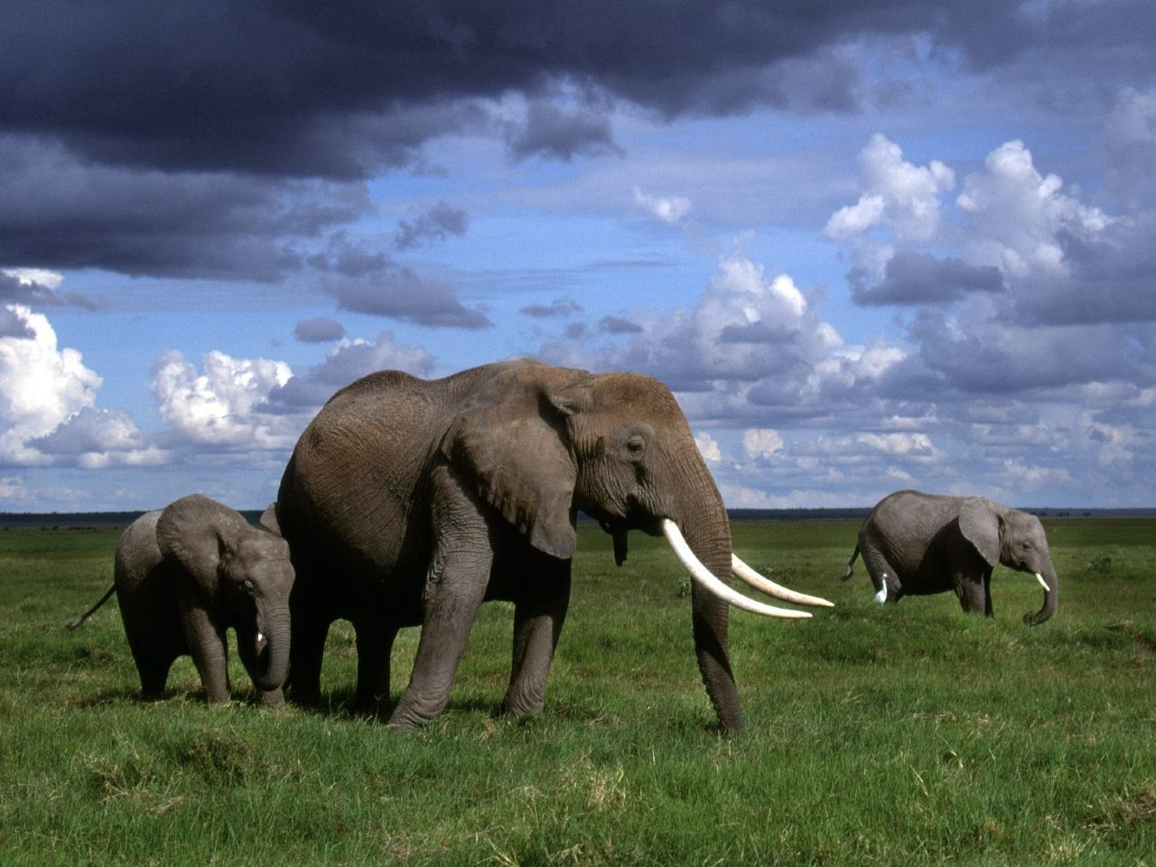
KAZA neboli Kavango-Zambezi
zvířata ani lidé nejsou nijak omezováni v pohybu, hraniční kontroly i všechny umělé překážky odstraněny
podle odborníků se jedná o nejvýznamnější africký počin v oblasti ochrany přírody za posledních sto let
v rezervaci by mělo žít
na čtvrt milionu slonů,
největší skupina těchto
tlustokožců v Africe
ve velkém rozsahu se plánuje
eko-turismus a takzvané
zodpovědné cestování.

Slide 13
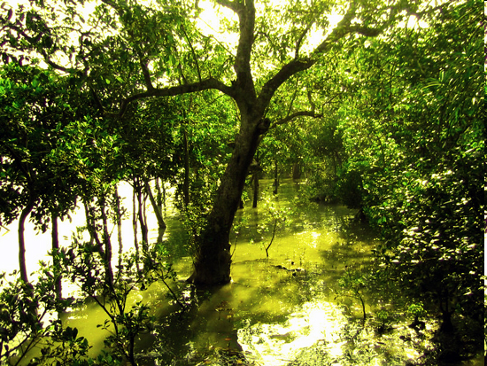
NP Sundarbans
Delta řeky Gangy
J Asie
Největší populace tygrů v Indii

Slide 14
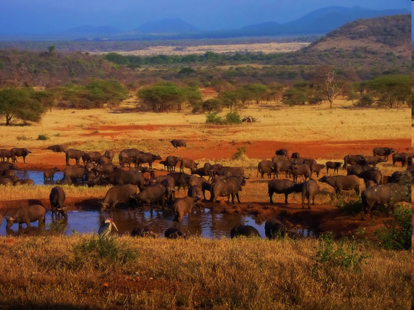
NP Serengeti - 1951
Tanzanie (Afrika)
15 000 km²
Největší množství býložravců a šelem v Africe

Slide 15
NP Kakadu
Austrálie
Žije zde: 280 druhů - třetina všech druhů ptáků žijících v Austrálii, 60 druhů savců,
10 000 druhů hmyzu, největší krokodýli v Austrálii a
je to také místo s největším výskytem bouří v Austrálii.

Slide 16
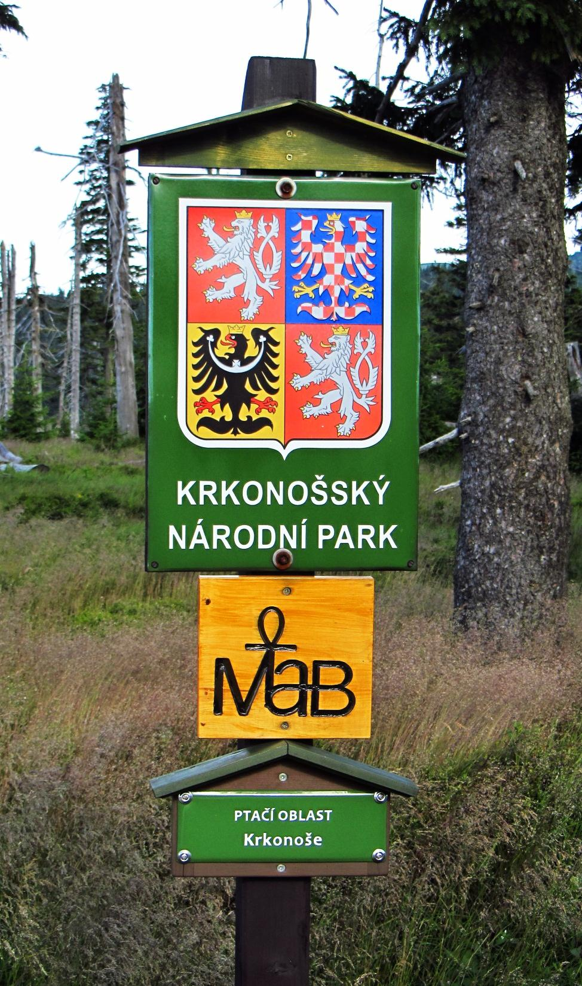
Národní parky
Velkoplošná zvláště chráněná území.
Rozsáhlá území jedinečné v národním či mezinárodním měřítku, značnou část zaujímají přirozené ekosystémy
v ČR bilaterální
členěny do zón
řízeny správou národního parku
4 NP v ČR

Slide 17
Krkonoše
1963
Podyjí
1991
549 km²
79 km²
62 km²
2000
České Švýcarsko
685 km²
1991
Šumava

Slide 18
NP Krkonoše (KRNAP)
založen 1963 (nejstarší NP)
Správa NP ve Vrchlabí.
Rozloha: 549,7km²
Nejvyšší pohoří ČR se stopami zalednění, rašeliniště, horské louky, lišejníková, travnatá a kamenitá tundra

Slide 19
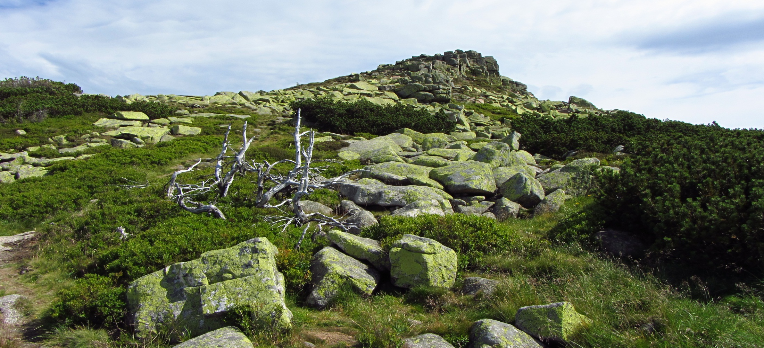
Klima: průměrná roční teplota 6°C až 0,2°C, srážky 1300 – 1600 mm/rok, anemo-orografický systém.
Hydrologie: pramen Labe, Úpy, Jizery, četné vodopády a rašeliniště
Geologie a geomorfologie: vznik ve starohorách, krystalické břidlice,
žula, svor, ortorula, modelace ledovcem – trogy, morény, kary,
karové amfiteátry, torry, kamenná moře, polygonální půdy

Slide 20
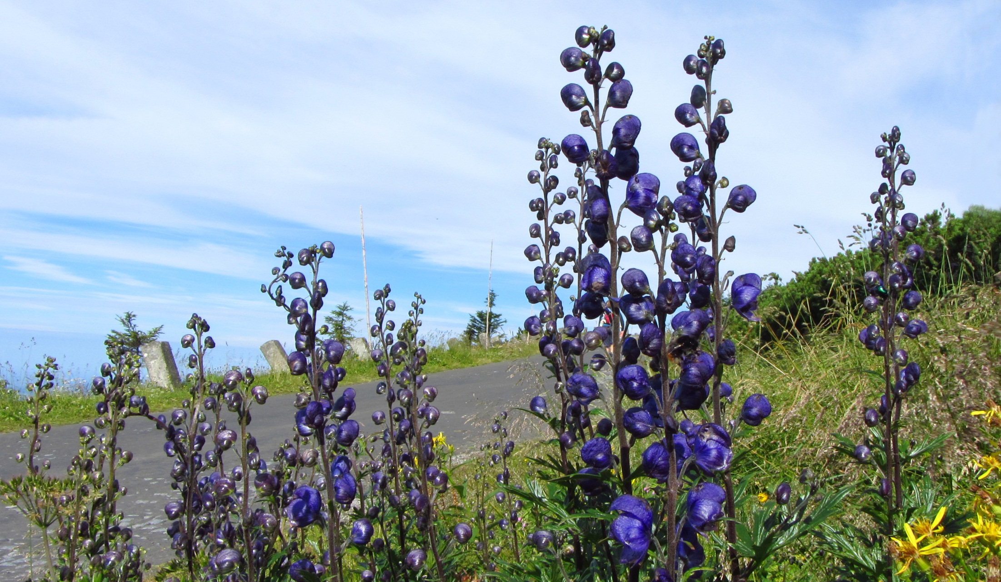
glaciální relikty: ostružiník moruška, všivec krkonošský, kulík hnědý
endemity: zvonek krkonošský, jeřáb krkonošský
ohrožení: turistika, imise

Slide 21
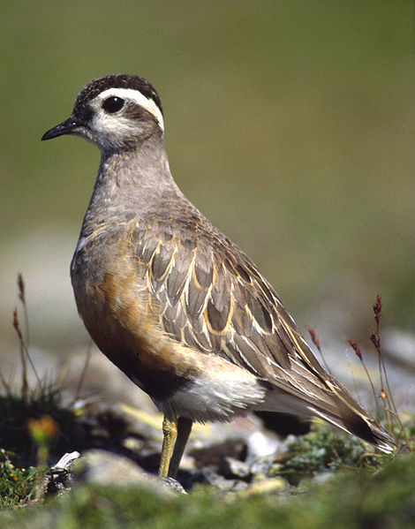
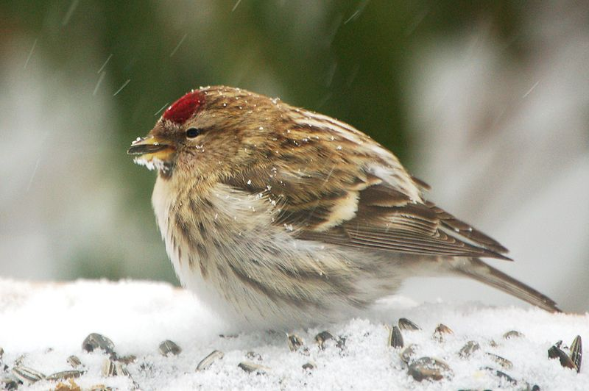
Fauna
Kulík hnědý( samec)
Čečetka zimní

Slide 22
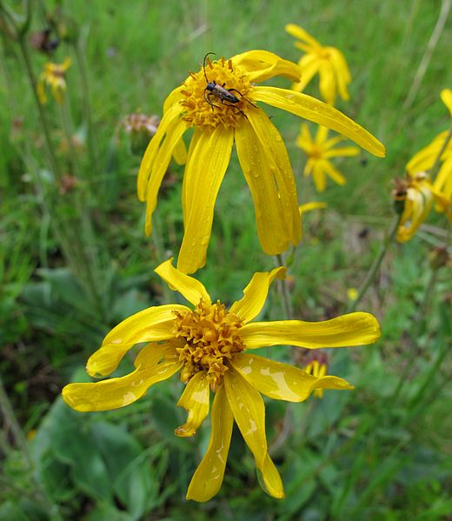
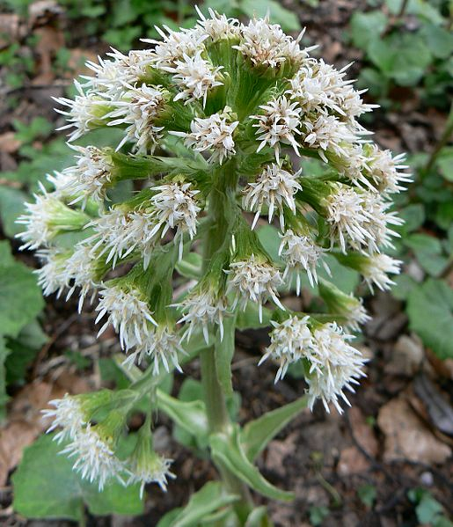
Flora
Prha arnika
Devětsil bílý

Slide 23
NP Podyjí
založen 1991
Správa NP ve Znojmě.
Rozloha: 63 km²
Zachovalá krajina kaňonu řeky
Dyje, říční fenomén s meandry, nejrůznější skalní útvary,
vysoká pestrost druhů a společenstev
Geologie: ortorula, pararula, krystalický vápenec, fylity, kvarcity
Diverzita: stýkají se zde druhy teplomilné i chladnomilné, mnoho druhů na malé ploše.
Flóra: křivatec český, kýchavice černá
Fauna: čáp černý, ještěrka zelená, kudlanka nábožná, nosorožík kapucínek, užovka
stromová

Slide 24
NP Šumava
založen 1991
Správa NP ve Vimperku.
Rozloha: 690,3 km²
Zachovalé lesnaté území se zbytky
pralesovitých porostů, vrchoviště,
ledovcová jezera a horské louky
Geologie a geomorfologie: krystalinikum českého masivu
krystalické břidlice, pararuly, žuly, ruly, kamenná moře,
morény, ledovcová plesa, obří hrnce na Vydře
Flóra: borovice blatka, bříza zakrslá, hořeček český
Fauna: rys ostrovid, strakapoud bělohřbetý, tetřev hlušec

Slide 25
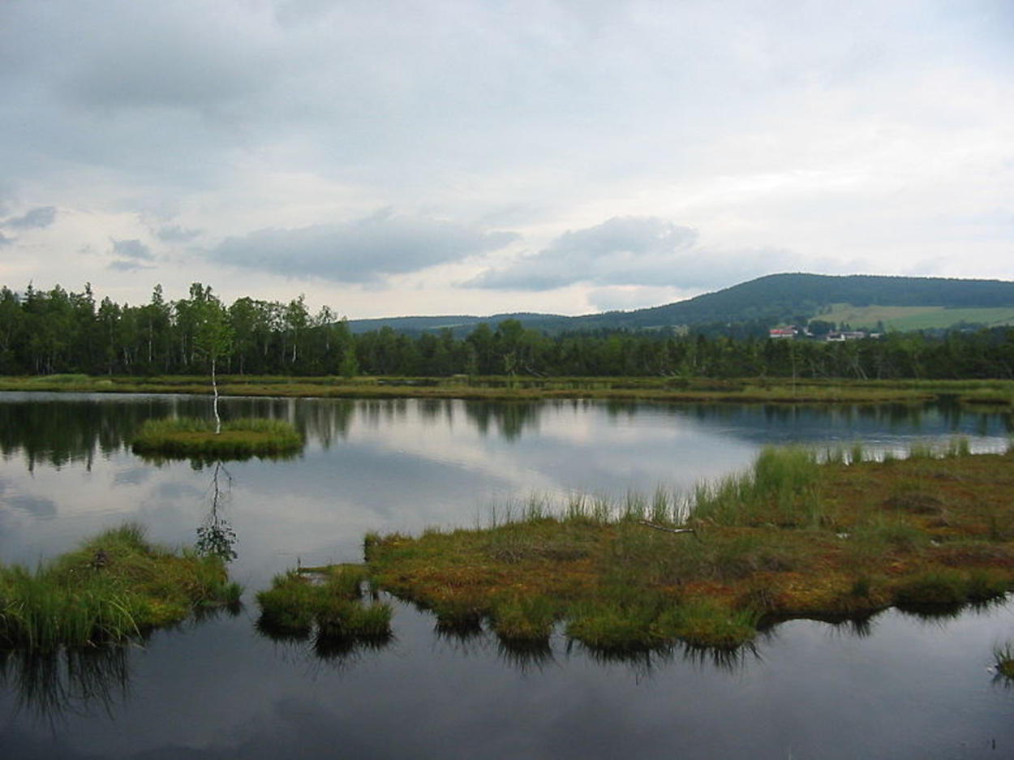
Rašelinné jezírko – Chalupská slať

Slide 26
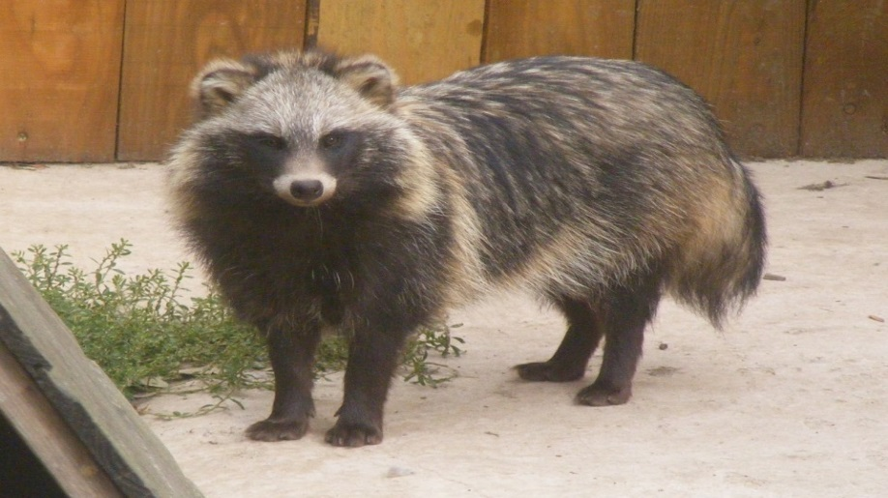
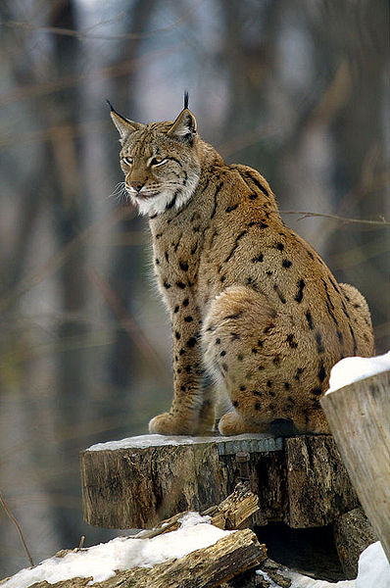
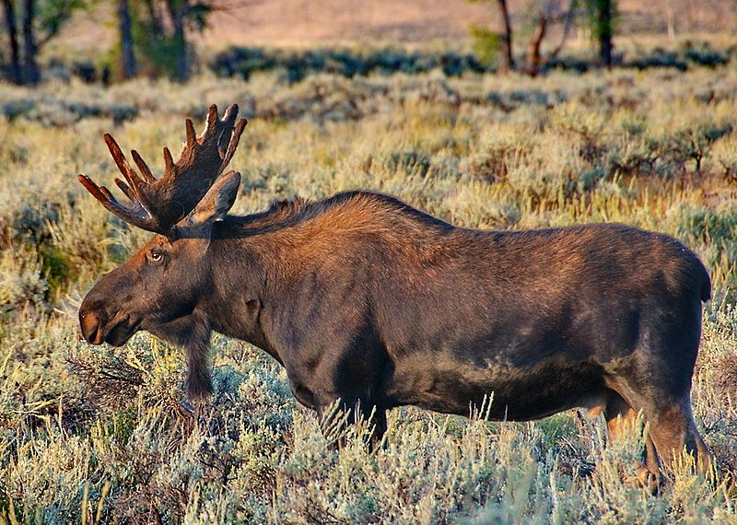
Fauna
Psík mývalovitý
Rys ostrovid
Los evropský

Slide 27
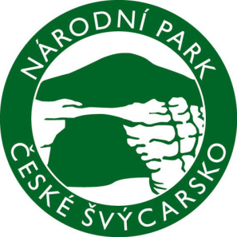
NP České Švýcarsko
založen 2000 (nejmladší NP v ČR)
Správa NP v Krásné Lípě.
Rozloha: 79 km²
Malebná členitá krajina s kvádrovými
pískovci, kaňon Kamenice, pískovcový
fenomén se zvratem vegetačních
stupňů
Flóra: mechorosty, kapradiny
Fauna: výr velký, vydra říční, losos obecný
CHKO Labské pískovce
CHKO Lužické hory

Slide 28
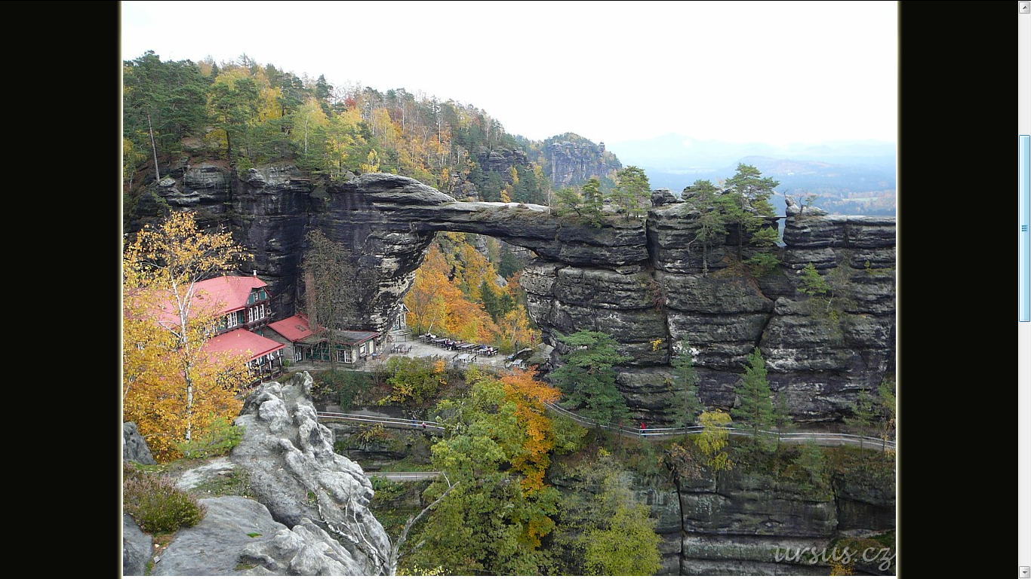
Nejznámějším útvarem je Pravčická brána

Slide 29
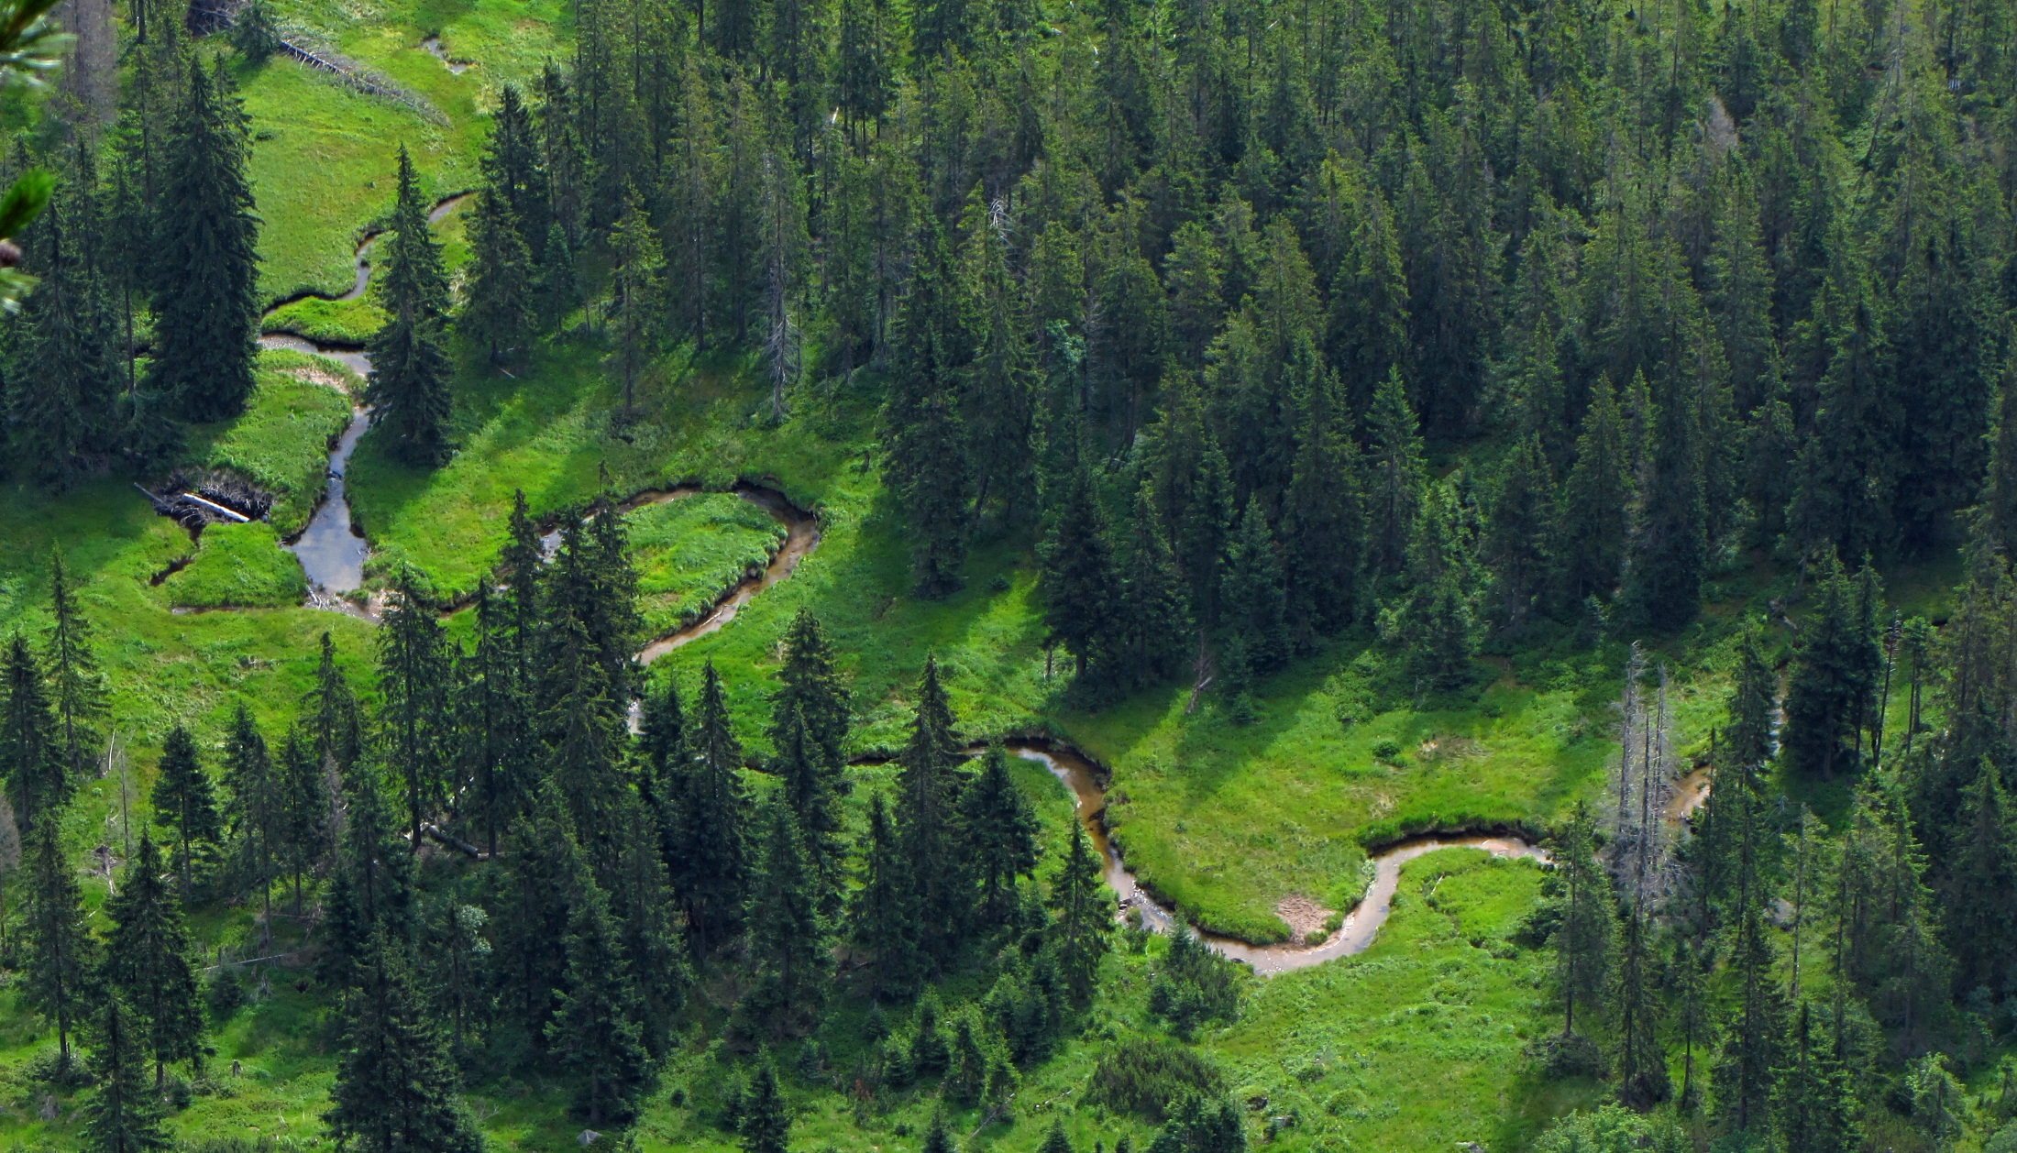
„Česká republika je země překrásné přírody. To nejcennější najdete v našich národních parcích.“

Slide 30
Typy krajiny

Slide 31
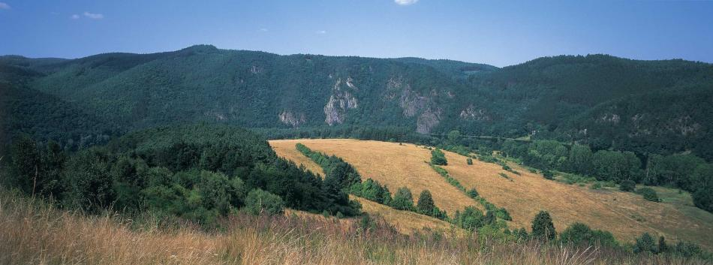
Přírodní krajina
Přírodní krajina je původní, člověkem nezměněná Vznikla působením krajinotvorných procesů

Slide 32
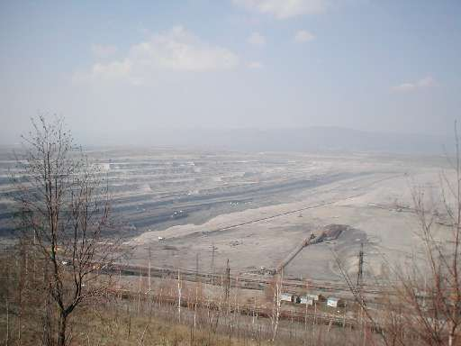
Kulturní krajina

Slide 33
Kulturní krajina
Krajina je odborný pojem, který vědeckým způsobem popisuje vybranou část zemského povrchu s typickou kombinací přírodních a kulturních prvků a charakteristickou scenérií.
Kulturní krajina – území tvořené charakteristickým souborem přírodních a kulturních prvků. Je výsledkem neustálé interakce člověka s přírodním prostředím. Je projevem neustále sílícího přizpůsobování vnějšího prostředí kulturním potřebám a možnostem člověka

Slide 34
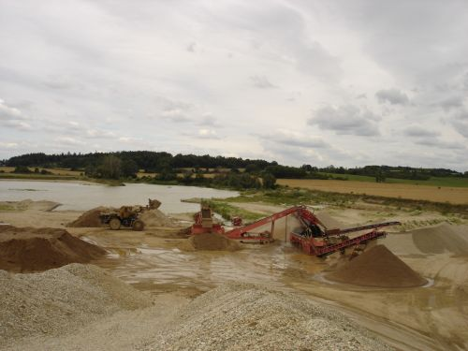
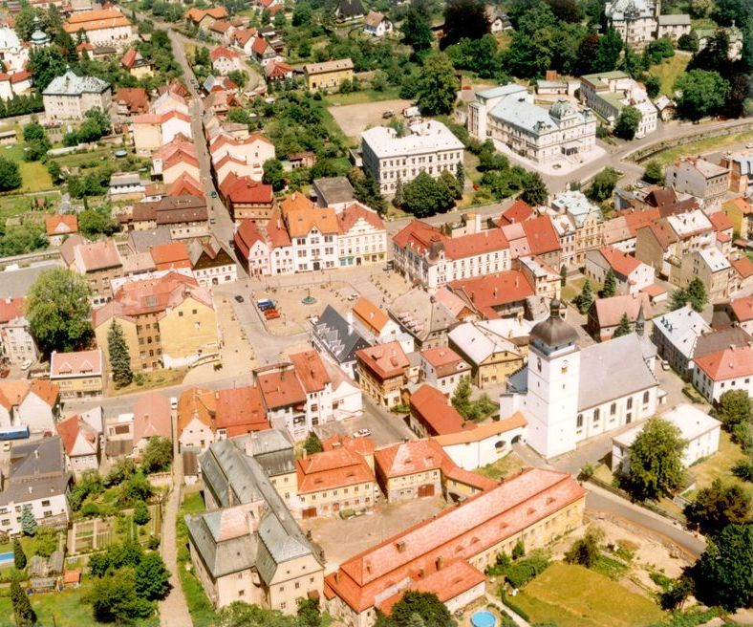
Na vzniku kulturní krajiny se podílí přírodní činitelé a člověk
V současné době na Zemi převládá
Podle stupně ovlivnění krajiny člověkem rozlišujeme podtypy kulturní krajiny

Slide 35
Přírodní krajina – člověkem neovlivněná
vzniká působením krajinotvorných činitelů
Antarktida, velehory, tundra, tajga, deštné
lesy
Kulturní krajina - ovlivněná člověkem
podtypy kulturní krajiny
1/ kultivovaná – hospodářská činnost v souladu s přírodou
2/ degradovaná – narušená příroda, ale je možná náprava
3/ devastovaná – zpustošená, neobnovitelná
Rekultivace - zúrodnění krajiny zásahem
člověka

Slide 36
Struktura kulturní krajiny
Přírodní složky kulturní krajiny: litosféra – kamenný obal Země, atmosféra – ovzduší, hydrosféra – vodstvo, pedosféra – půdy, biosféra – živý obal Země
Společenské složky kulturní krajiny: člověk – lidská populace, sídla – vesnická a městská, komunikace – pozemní, potrubní, letecké, vodní, výrobní sféra – továrny sklady, nevýrobní sféra – školy, divadla, hotely

Slide 37
Dynamika kulturní krajiny
Neustále probíhající proces proměn složek krajinly a vztahů mezi nimi. Důsledkem je změna fungování krajiny i jejího vzhledu
Přírodní vlivy – změny vnějších a vnitřních přírodních činitelů. Vedou ke změnám přírodních složek krajiny.
Kulturní vlivy - změny v záměru a způsobu antropogenního využívání krajiny

Slide 38
Regiony a kultury
Kultura má mnoho podob (rozměrů) a dává regionu zřetelný charakter. Individuální pohled může odhalit ve které části světa byla vytvořen otisk působení určité kultury.
Architektura, způsoby dopravy, přepravované zboží a oblečení lidí (to vše jako součást kultury) odhaluje dostatečně spolehlivě o jaký region světa se jedná.
Každá kultura při využívání svého území staví specifické budovy, komunikační spojnice, obdělává zemědělskou půdu a celkově specificky využívá povrch země.
Carl Ortwin Sauer (založil koncepci kulturní krajiny), kterou definuje jako „Podobu na sebe naložených vrstev v reálné krajině vytvořených činností člověka“. Proměny krajiny proto odrážejí kulturní procesy jako projev kulturních vzorů –schémat. Kumulativní vlivy se jako dlouhodobý proces ukládají do podoby kulturní krajiny v prosperujících kulturách.

Slide 39
Rozmanitost kulturních regionů
Městská krajina – dominanta kulturní krajiny – srovnejme např. hlavní města USA a Japonska.
Vizuální projev stejně jako mapy rychle odhalí základní rozdíly. Americká pravoúhlá města ostře kontrastují se zahuštěnými shluky bloků domů šetřící místo.
Ve venkovské krajině amerických farem se projevuje rozlehlé a pravidelně tvarované zemědělské hony s nepravidelnými a chaoticky uspořádanými políčky tradičního afrického zemědělství kolem vesnic.
Přesto nelze pouhou převládající prostorovou organizací popsat region v celé jeho pestrosti a rozmanitosti.
Je nutno ještě zahrnout vůně a celou atmosféru místa, stejně jako životní styl obyvatel a jejich životní tempo.

Slide 40
Kulturní oblasti světa
Evropská (západní) civilizace
Křesťanství, demokracie, hi-tech, vedoucí role
Islámská kulturní oblast
Islám jako státní náboženství, autokracie, rozpínání
Asijská kulturní oblast
Východní náboženství, tolerance, úcta ke stáří
Oblast černé Afriky
Směs náboženství, kulturní vykořeněnost, emigrace

Slide 41
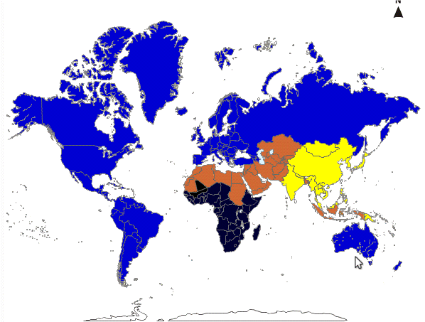
Kulturní oblasti světa

Slide 42
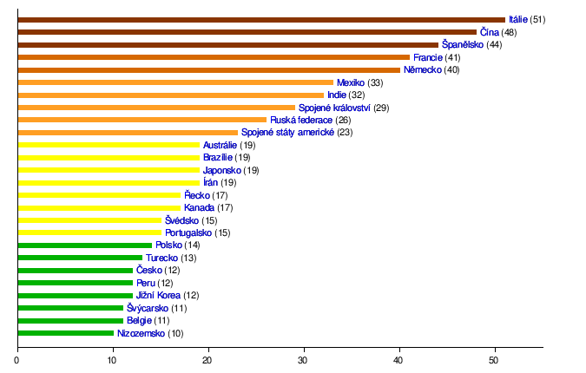
Seznam světového dědictví v roce 2015
V roce 2015 je na Seznamu světového dědictví 1031 položek. Z toho 802 položek kulturního dědictví, 197 přírodního a 32 smíšeného ve 163 státech světa.

